Slide 1
排行榜

Slide 2
实时排行榜
历史排行榜

Slide 3
实时排行榜
01

Slide 4
思路分析
生成实时榜单
查询学霸积分榜

Slide 5
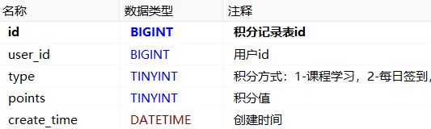
思路分析
id | userId | type | points | c_time
1
9527
1
10
2
9528
4
3
3
9529
2
1
4
9528
2
7
5
9529
4
3
SELECT user_id,
FROM points_record
6
9528
2
1
7
9527
1
10
8
9529
4
3
9
9527
3
5

Slide 6
思路分析
id | userId | type | points | c_time
4
9528
2
7
2
9528
4
3
6
9528
2
1
3
9529
2
1
SELECT user_id,
FROM points_record
5
9529
4
3
8
9529
4
3
GROUP BY user_id
7
9527
1
10
1
9527
1
10
9
9527
3
5

Slide 7
思路分析
id | userId | type | points | c_time
11
+
+
7
3
9528
1
9528
9528
SELECT user_id,
FROM points_record
9529
+
+
9529
1
9529
7
3
SUM(points)
3
GROUP BY user_id
9527
+
+
9527
9527
25
10
10
5

Slide 8
思路分析
id | userId | type | points | c_time
9527
25
SELECT user_id,
FROM points_record
SUM(points)
9528
11
GROUP BY user_id
ORDER BY SUM(points)
9529
7

Slide 9
思路分析
id | userId | type | points | c_time
9527
25
9528
11
9529
7
SELECT user_id,
FROM points_record
SUM(points)
GROUP BY user_id
ORDER BY SUM(points)

Slide 10
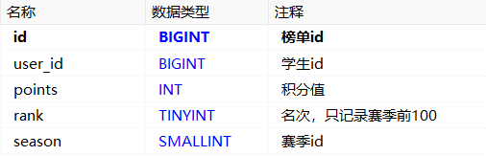
思路分析
开始
是否有
积分上限
是
保存
积分记录
否
查询今日
已得积分
累加并保存
总积分值
是否超过每日上限
否
是
结束

Slide 11
思路分析
开始
id | userId | type | points | c_time
是否有
积分上限
是
保存
积分记录
1
9527
1
5
2
9528
4
3
否
3
9528
1
5
查询今日
已得积分
累加并保存
总积分值
是否超过每日上限
否
是
id | userId | points | rank | season
1 | 9527
2 | 9528
结束
0
1
5
3
0
2
8
+5

Slide 12
思路分析
KEY | MEMBER(用户id) | score(总积分值)
board:202301 | 9628 | 20
 | 9528 | 8
 | 9527 | 5
id | userId | type | points | c_time
1
9527
1
5
2
9528
4
3
3
9528
1
5
开始
id | userId | points | rank | season
1 | 9527
2 | 9528
是否有
积分上限
是
保存
积分记录
5
否
8
3 | 9627 | 10
4 | 9628 | 20
5 | 9629 | 9
6 | 9630 | 15
7 | 9631 | 4
查询今日
已得积分
累加并保存
总积分值
是否超过每日上限
否
是
SELECT COUNT(id)
FROM points_board
WHERE points > (
SELECT points FROM points_board WHRERE user_id = 9527
)
结束

Slide 13

思路分析
id | userId | type | points | c_time
1
9527
1
5
2
9528
4
3
3
9528
1
5
KEY | MEMBER(用户id) | score(总积分值)
board:202301 | 9628 | 20
 | 9528 | 8
 | 9527 | 5
开始
id | userId | points | rank | season
1 | 9527
2 | 9528
是否有
积分上限
是
保存
积分记录
5
否
8
3 | 9627 | 10
4 | 9628 | 20
5 | 9629 | 9
6 | 9630 | 15
7 | 9631 | 4
查询今日
已得积分
累加并保存
总积分值
是否超过每日上限
否
是
SELECT COUNT(id)
FROM points_board
WHERE points > (
SELECT points FROM points_board WHRERE user_id = 9527
)
结束

Slide 14
思路分析
KEY | MEMBER(用户id) | score(总积分值)
board:202301 | 9628 | 20
 | 9528 | 8
 | 9527 | 5
开始
是否有
积分上限
是
保存
积分记录
定时任务
id | userId | points | rank | season
1 | 9527
2 | 9528
开始
5
否
8
查询今日
已得积分
累加并保存
总积分值
查询Redis中榜单数据
持久化到
数据库
3 | 9627 | 10
4 | 9628 | 20
5 | 9629 | 9
6 | 9630 | 15
7 | 9631 | 4
是否超过每日上限
判断是否有数据
是
清空积分
明细和榜单
否
是
否
SELECT COUNT(id)
FROM points_board
WHERE points > (
SELECT points FROM points_board WHRERE user_id = 9527
)
结束
结束

Slide 15
思路分析
生成实时榜单
查询学霸积分榜

Slide 16
KEY | MEMBER(用户id) | score(总积分值)
board:202301 | 9628 | 20
 | 9528 | 8
 | 9527 | 5
生成实时榜单
开始
是否有
积分上限
是
保存
积分记录
定时任务
开始
否
查询今日
已得积分
累加并保存
总积分值
查询Redis中榜单数据
持久化到
数据库
是否超过每日上限
判断是否有数据
是
清空积分
明细和榜单
否
是
否
结束
结束

Slide 17
思路分析
生成实时榜单
查询学霸积分榜

Slide 18
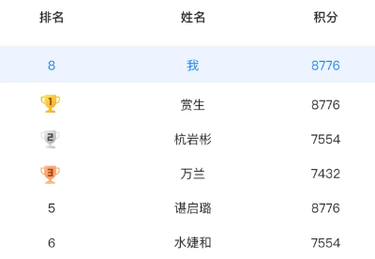
查询学霸积分榜
需求：在个人中心，学生可以查看指定赛季积分排行榜（只显示前100 ），还可以查看自己总积分和排名
参数 | 说明
请求方式
请求路径
请求参数
返回值
GET
/boards
分页参数；season：赛季id，为空或0时查询当前赛季；
参数名 | 类型 | 说明
rank
int
我的排名
points
int
我的积分
参数名 | 类型 | 说明
points
int
积分
boardList
array
rank
int
排名
name
string
姓名

Slide 19
历史排行榜
02

Slide 20
KEY | MEMBER(用户id) | score(总积分值)
board:202301 | 9628 | 20
 | 9528 | 8
 | 9527 | 5
历史排行榜
开始
是否有
积分上限
是
保存
积分记录
定时任务
开始
否
查询今日
已得积分
累加并保存
总积分值
查询Redis中榜单数据
持久化到
数据库
是否超过每日上限
判断是否有数据
是
清空积分
明细和榜单
否
是
否
结束
结束

Slide 21
存储方案分析
历史榜单存储策略
定时任务
榜单持久化

Slide 22
存储方案分析
分区
分表
01
数据库按照规则对表做水平拆分
开发者按需求对表做水平或垂直拆分
04
02
集群
03
分库
给读写压力较大的数据库搭建主从集群
根据业务将相关的表存放到不同数据库

Slide 23





分区
表分区（Partition）是一种数据存储方案，可以解决单表数据较多的问题。MySQL5.1开始支持表分区功能。
id | userId | points | rank | season
1 | 9527 | 15 | 3 | 1
2 | 9528 | 8 | 4 | 1
3 | 9627 | 27 | 1 | 1
4 | 9628 | 20 | 2 | 1
... | ... | ... | ... | 1
points_board#p#p1.ibd
优点：
提高数据检索、统计的性能
打破磁盘容量限制
根据分区清理数据效率高
缺点：
分区字段必须是索引的一部分或全部
分区方式不够灵活
只支持水平分区
水平拆分
6991201 | 9627 | 10 | 3 | 2
6991202 | 9628 | 20 | 1 | 2
6991203 | 9527 | 9 | 4 | 2
6991204 | 9528 | 15 | 2 | 2
... | ... | ... | ... | 2
points_board.ibd
虎
哥
points_board#p#p2.ibd

Slide 24
分表
分表是一种表设计方案，由开发者在创建表时按照自己的业务需求拆分表。
id | name | password
1 | Jack | 123
2 | Rose | 321
3 | Lucy | 456
4 | Amy | 654
... | ... | ...
id | intro | addr
1 | 小鲜肉 | 北京
2 | 小仙女 | 上海
3 | 初一学生 | 广州
4 | 初二学生 | 深圳
... | ... | ...
id | userId | points | rank | season
1 | 9527 | 15 | 3 | 1
2 | 9528 | 8 | 4 | 1
3 | 9627 | 27 | 1 | 1
4 | 9628 | 20 | 2 | 1
... | ... | ... | ... | 1
垂
直
拆
分
id | userId | points | rank | season
1 | 9527 | 15 | 3 | 1
2 | 9528 | 8 | 4 | 1
3 | 9627 | 27 | 1 | 1
4 | 9628 | 20 | 2 | 1
... | ... | ... | ... | 1
优点：
解决了字段多和数据多引起的各种问题
分区方式更灵活
缺点：
增删改查时需要自己判断操作哪张表
垂直分表需要处理事务问题、数据关联问题
水平分表要处理聚合操作的数据合并问题
水平拆分
6991201 | 9627 | 10 | 3 | 2
6991202 | 9628 | 20 | 1 | 2
6991203 | 9527 | 9 | 4 | 2
6991204 | 9528 | 15 | 2 | 2
... | ... | ... | ... | 2
虎
哥

Slide 25
分库和集群
天机学堂系统
用户表
课程表
题目表
分类表
权限表
积分表
订单表
榜单表
交易表

Slide 26
分库和集群
天机学堂系统
用户表
课程表
题目表
分类表
权限表
积分表
订单表
榜单表
交易表

Slide 27
分库和集群
天机学堂系统
用户服务
课程服务
用户表
课程表
题目表
分类表
权限表
积分表
学习服务
订单表
榜单表
交易表
交易服务

Slide 28
分库和集群
用户表
用户库
天机学堂系统
权限表
用户服务
课程表
课程库
课程服务
题目表
学习服务
按照业务垂直分库
优点：
避免了不同服务间数据耦合
请求分流，提高了整体的并发能力
缺点：
热点服务容易出现单点故障
部分库依然存在瓶颈
有分布式事务问题
交易服务
积分表
学习库
榜单表
订单表
交易库
虎
哥
交易表

Slide 29
分库和集群
用户表
用户库
天机学堂系统
权限表
用户服务
课程表
课程库
课程库
课程库
主从备份
读写分离
题目表
课程服务
学习服务
优点：
解决了海量数据存储的问题
提高了读写并发能力，避免了单点故障
缺点：
分片后数据聚合统计比较复杂
会有主从数据同步问题
存在分布式事务问题
积分表
学习库
学习库
交易服务
学习库
榜单表
订单表
交易库
虎
哥
交易表

Slide 30
解决单表数据量大的问题有哪些方案？
首先是库内表分区或者分表，可以解决大多数问题。如果单个库压力太大，再考虑分库。水平分库结合分表，实现数据分片。进一步提高数据存储规模。
数据库的读写压力较大，并发较高该怎么办？
首先考虑垂直分表，看看能不能将写频繁的数据与其它数据分离，避免互相影响。如果不行则考虑搭建主从集群，实现读写分离。

Slide 31
存储方案分析
历史榜单存储策略
定时任务
榜单持久化

Slide 32
历史榜单存储策略
id | userId | points
1 | 9527 | 27
2 | 9528 | 20
3 | 9627 | 15
4 | 9628 | 8
... | ... | ...
rank | season
1 | 1
2 | 1
3 | 1
4 | 1
... | 1
id | userId | points
1 | 9527 | 20
2 | 9528 | 15
3 | 9627 | 12
4 | 9628 | 9
... | ... | ...
rank | season
1 | 2
2 | 2
3 | 2
4 | 2
... | 2
id | userId | points
1 | 9527 | 32
2 | 9528 | 25
3 | 9627 | 8
4 | 9628 | 2
... | ... | ...
rank | season
1 | 3
2 | 3
3 | 3
4 | 3
... | 3
id | userId | points
1 | 9527 | 120
2 | 9528 | 88
3 | 9627 | 69
4 | 9628 | 15
... | ... | ...
rank | season
1 | 4
2 | 4
3 | 4
4 | 4
... | 4

Slide 33
历史榜单存储策略
points_board_1
points_board_2
id | userId | points
1 | 9527 | 27
2 | 9528 | 20
3 | 9627 | 15
4 | 9628 | 8
... | ... | ...
rank | season
1 | 1
2 | 1
3 | 1
4 | 1
... | 1
id | userId | points
1 | 9527 | 20
2 | 9528 | 15
3 | 9627 | 12
4 | 9628 | 9
... | ... | ...
rank | season
1 | 2
2 | 2
3 | 2
4 | 2
... | 2
points_board_3
points_board_4
id | userId | points
1 | 9527 | 32
2 | 9528 | 25
3 | 9627 | 8
4 | 9628 | 2
... | ... | ...
rank | season
1 | 3
2 | 3
3 | 3
4 | 3
... | 3
id | userId | points
1 | 9527 | 120
2 | 9528 | 88
3 | 9627 | 69
4 | 9628 | 15
... | ... | ...
rank | season
1 | 4
2 | 4
3 | 4
4 | 4
... | 4

Slide 34
历史榜单存储策略
定时任务（每月初执行）
开始
CREATE TABLE IF NOT EXISTS `points_board_X` ( `id` BIGINT NOT NULL AUTO_INCREMENT COMMENT '榜单id', `user_id` BIGINT NOT NULL COMMENT '学生id', `points` INT NOT NULL COMMENT '积分值', PRIMARY KEY (`id`) USING BTREE, INDEX `idx_user_id` (`user_id`) USING BTREE ) COMMENT ='学霸天梯榜' COLLATE = 'utf8mb4_0900_ai_ci' ENGINE = InnoDB ROW_FORMAT = DYNAMIC ;
判断表
是否存在
是
获取
上月时间
否
查询上月
对应赛季id
创建表
拼接新表名
结束

Slide 35
历史榜单数据量单表可能达到数千万，如何解决？
我们按照赛季对历史榜单分表，减少了单表存储量。而且根据赛季查询时只需要读一张表，提高了查询效率。另外在持久化时，我们可以按照榜单顺序持久化，采用递增id，那么榜单id就是用户排名。避免了查询时的排序处理，查询效率大大提高
历史表是如何创建的？
在每个月初通过定时任务调用，完成上一赛季的表创建

Slide 36
存储方案分析
历史榜单存储策略
定时任务
榜单持久化

Slide 37
定时任务
应用
应用
任务触发器
JobTrigger
任务触发器
JobTrigger
任务
Job
任务
Job

Slide 38
定时任务
分布式任务调度服务
任务触发器
JobTrigger
任务触发器
JobTrigger
任务调度器
JobScheduler
回调服务
日志服务
应用
应用
任务
Job
任务
Job

Slide 39
定时任务
 | Quartz | XXL-Job | SchedulerX | PowerJob
定时类型 | CRON | 频率、间隔 CRON | 频率、间隔 CRON OpenAPI | 频率、间隔 CRON OpenAPI
任务类型 | Java | 多语言脚本 | 多语言脚本 | 多语言脚本
任务调度方式 | 随机 | 单机、分片 | 单机、广播、 Map、MapReduce | 单机、广播、分片、 Map、MapReduce
管理控制台 | 无 | 支持 | 支持 | 支持
日志白屏 | 无 | 支持 | 支持 | 支持
报警监控 | 无 | 支持 | 支持 | 支持
工作流 | 无 | 有限 | 支持 | 支持

Slide 40
定时任务
 | Quartz | XXL-Job | SchedulerX | PowerJob
定时类型 | CRON | 频率、间隔 CRON | 频率、间隔 CRON OpenAPI | 频率、间隔 CRON OpenAPI
任务类型 | Java | 多语言脚本 | 多语言脚本 | 多语言脚本
任务调度方式 | 随机 | 单机、分片 | 单机、广播、 Map、MapReduce | 单机、广播、分片、 Map、MapReduce
管理控制台 | 无 | 支持 | 支持 | 支持
日志白屏 | 无 | 支持 | 支持 | 支持
报警监控 | 无 | 支持 | 支持 | 支持
工作流 | 无 | 有限 | 支持 | 支持

Slide 41
定时任务
 | Quartz | XXL-Job | SchedulerX | PowerJob
定时类型 | CRON | 频率、间隔 CRON | 频率、间隔 CRON OpenAPI | 频率、间隔 CRON OpenAPI
任务类型 | Java | 多语言脚本 | 多语言脚本 | 多语言脚本
任务调度方式 | 随机 | 单机、分片 | 单机、广播、 Map、MapReduce | 单机、广播、分片、 Map、MapReduce
管理控制台 | 无 | 支持 | 支持 | 支持
日志白屏 | 无 | 支持 | 支持 | 支持
报警监控 | 无 | 支持 | 支持 | 支持
工作流 | 无 | 有限 | 支持 | 支持

Slide 42
定时任务
 | Quartz | XXL-Job | SchedulerX | PowerJob
定时类型 | CRON | 频率、间隔 CRON | 频率、间隔 CRON OpenAPI | 频率、间隔 CRON OpenAPI
任务类型 | Java | 多语言脚本 | 多语言脚本 | 多语言脚本
任务调度方式 | 随机 | 单机、分片 | 单机、广播、 Map、MapReduce | 单机、广播、分片、 Map、MapReduce
管理控制台 | 无 | 支持 | 支持 | 支持
日志白屏 | 无 | 支持 | 支持 | 支持
报警监控 | 无 | 支持 | 支持 | 支持
工作流 | 无 | 有限 | 支持 | 支持

Slide 43
定时任务
 | Quartz | XXL-Job | SchedulerX | PowerJob
定时类型 | CRON | 频率、间隔 CRON | 频率、间隔 CRON OpenAPI | 频率、间隔 CRON OpenAPI
任务类型 | Java | 多语言脚本 | 多语言脚本 | 多语言脚本
任务调度方式 | 随机 | 单机、分片 | 单机、广播、 Map、MapReduce | 单机、广播、分片、 Map、MapReduce
管理控制台 | 无 | 支持 | 支持 | 支持
日志白屏 | 无 | 支持 | 支持 | 支持
报警监控 | 无 | 支持 | 支持 | 支持
工作流 | 无 | 有限 | 支持 | 支持

Slide 44
定时任务
 | Quartz | XXL-Job | SchedulerX | PowerJob
定时类型 | CRON | 频率、间隔 CRON | 频率、间隔 CRON OpenAPI | 频率、间隔 CRON OpenAPI
任务类型 | Java | 多语言脚本 | 多语言脚本 | 多语言脚本
任务调度方式 | 随机 | 单机、分片 | 单机、广播、 Map、MapReduce | 单机、广播、分片、 Map、MapReduce
管理控制台 | 无 | 支持 | 支持 | 支持
日志白屏 | 无 | 支持 | 支持 | 支持
报警监控 | 无 | 支持 | 支持 | 支持
工作流 | 无 | 有限 | 支持 | 支持

Slide 45
定时任务
 | Quartz | XXL-Job | SchedulerX | PowerJob
定时类型 | CRON | 频率、间隔 CRON | 频率、间隔 CRON OpenAPI | 频率、间隔 CRON OpenAPI
任务类型 | Java | 多语言脚本 | 多语言脚本 | 多语言脚本
任务调度方式 | 随机 | 单机、分片 | 单机、广播、 Map、MapReduce | 单机、广播、分片、 Map、MapReduce
管理控制台 | 无 | 支持 | 支持 | 支持
日志白屏 | 无 | 支持 | 支持 | 支持
报警监控 | 无 | 支持 | 支持 | 支持
工作流 | 无 | 有限 | 支持 | 支持

Slide 46
定时任务
 | Quartz | XXL-Job | SchedulerX | PowerJob
定时类型 | CRON | 频率、间隔 CRON | 频率、间隔 CRON OpenAPI | 频率、间隔 CRON OpenAPI
任务类型 | Java | 多语言脚本 | 多语言脚本 | 多语言脚本
任务调度方式 | 随机 | 单机、分片 | 单机、广播、 Map、MapReduce | 单机、广播、分片、 Map、MapReduce
管理控制台 | 无 | 支持 | 支持 | 支持
日志白屏 | 无 | 支持 | 支持 | 支持
报警监控 | 无 | 支持 | 支持 | 支持
工作流 | 无 | 有限 | 支持 | 支持

Slide 47
定时任务
 | Quartz | XXL-Job | SchedulerX | PowerJob
定时类型 | CRON | 频率、间隔 CRON | 频率、间隔 CRON OpenAPI | 频率、间隔 CRON OpenAPI
任务类型 | Java | 多语言脚本 | 多语言脚本 | 多语言脚本
任务调度方式 | 随机 | 单机、分片 | 单机、广播、 Map、MapReduce | 单机、广播、分片、 Map、MapReduce
管理控制台 | 无 | 支持 | 支持 | 支持
日志白屏 | 无 | 支持 | 支持 | 支持
报警监控 | 无 | 支持 | 支持 | 支持
工作流 | 无 | 有限 | 支持 | 支持

Slide 48
定时任务
 | Quartz | XXL-Job | SchedulerX | PowerJob
定时类型 | CRON | 频率、间隔 CRON | 频率、间隔 CRON OpenAPI | 频率、间隔 CRON OpenAPI
任务类型 | Java | 多语言脚本 | 多语言脚本 | 多语言脚本
任务调度方式 | 随机 | 单机、分片 | 单机、广播、 Map、MapReduce | 单机、广播、分片、 Map、MapReduce
管理控制台 | 无 | 支持 | 支持 | 支持
日志白屏 | 无 | 支持 | 支持 | 支持
报警监控 | 无 | 支持 | 支持 | 支持
工作流 | 无 | 有限 | 支持 | 支持

Slide 49
定时任务
 | Quartz | XXL-Job | SchedulerX | PowerJob
定时类型 | CRON | 频率、间隔 CRON | 频率、间隔 CRON OpenAPI | 频率、间隔 CRON OpenAPI
任务类型 | Java | 多语言脚本 | 多语言脚本 | 多语言脚本
任务调度方式 | 随机 | 单机、分片 | 单机、广播、 Map、MapReduce | 单机、广播、分片、 Map、MapReduce
管理控制台 | 无 | 支持 | 支持 | 支持
日志白屏 | 无 | 支持 | 支持 | 支持
报警监控 | 无 | 支持 | 支持 | 支持
工作流 | 无 | 无 | 支持 | 支持

Slide 50
定时任务
 | Quartz | XXL-Job | SchedulerX | PowerJob
定时类型 | CRON | 频率、间隔 CRON | 频率、间隔 CRON OpenAPI | 频率、间隔 CRON OpenAPI
任务类型 | Java | 多语言脚本 | 多语言脚本 | 多语言脚本
任务调度方式 | 随机 | 单机、分片 | 单机、广播、 Map、MapReduce | 单机、广播、分片、 Map、MapReduce
管理控制台 | 无 | 支持 | 支持 | 支持
日志白屏 | 无 | 支持 | 支持 | 支持
报警监控 | 无 | 支持 | 支持 | 支持
工作流 | 无 | 无 | 支持 | 支持

Slide 51
定时任务
 | Quartz | XXL-Job | SchedulerX | PowerJob
定时类型 | CRON | 频率、间隔 CRON | 频率、间隔 CRON OpenAPI | 频率、间隔 CRON OpenAPI
任务类型 | Java | 多语言脚本 | 多语言脚本 | 多语言脚本
任务调度方式 | 随机 | 单机、分片 | 单机、广播、 Map、MapReduce | 单机、广播、分片、 Map、MapReduce
管理控制台 | 无 | 支持 | 支持 | 支持
日志白屏 | 无 | 支持 | 支持 | 支持
报警监控 | 无 | 支持 | 支持 | 支持
工作流 | 无 | 无 | 支持 | 支持

Slide 52
定时任务
 | Quartz | XXL-Job | SchedulerX | PowerJob
定时类型 | CRON | 频率、间隔 CRON | 频率、间隔 CRON OpenAPI | 频率、间隔 CRON OpenAPI
任务类型 | Java | 多语言脚本 | 多语言脚本 | 多语言脚本
任务调度方式 | 随机 | 单机、分片 | 单机、广播、 Map、MapReduce | 单机、广播、分片、 Map、MapReduce
管理控制台 | 无 | 支持 | 支持 | 支持
日志白屏 | 无 | 支持 | 支持 | 支持
报警监控 | 无 | 支持 | 支持 | 支持
工作流 | 无 | 无 | 支持 | 支持

Slide 53
定时任务
 | Quartz | XXL-Job | SchedulerX | PowerJob
定时类型 | CRON | 频率、间隔 CRON | 频率、间隔 CRON OpenAPI | 频率、间隔 CRON OpenAPI
任务类型 | Java | 多语言脚本 | 多语言脚本 | 多语言脚本
任务调度方式 | 随机 | 单机、分片 | 单机、广播、 Map、MapReduce | 单机、广播、分片、 Map、MapReduce
管理控制台 | 无 | 支持 | 支持 | 支持
日志白屏 | 无 | 支持 | 支持 | 支持
报警监控 | 无 | 支持 | 支持 | 支持
工作流 | 无 | 有限 | 支持 | 支持

Slide 54



XXL-JOB
XXL-JOB是一个分布式任务调度平台，其核心设计目标是开发迅速、学习简单、轻量级、易扩展。现已开放源代码并接入多家公司线上产品线，开箱即用。

Slide 55
XXL-JOB
XXL-JOB调度中心
执行器管理器
任务管理器
调度器
TimeWheel
日志管理
3.调度任务
1.注册执行器
执行器
JobHandler
4.回调任务执行结果、处理运行日志
执行器
JobHandler
应用服务
应用服务
...
2.添加任务
Job
Job
Job
Job

Slide 56
一、部署调度中心
我们提供的开发环境虚拟机中已经部署完成，如果要自行部署，可以按照下列步骤：
运行资料中提供的，初始化SQL文件，创建XXL-JOB所需表
参考以下Docker命令创建容器
docker run \
-e PARAMS="--spring.datasource.url=jdbc:mysql://192.168.150.101:3306/xxl_job?Unicode=true&characterEncoding=UTF-8 \
--spring.datasource.username=root \
--spring.datasource.password=123" \
--restart=always \
-p 8880:8080 \
-v xxl-job-admin-applogs:/data/applogs \
--name xxl-job-admin \
-d \
xuxueli/xxl-job-admin:2.3.0

Slide 57
二、微服务集成执行器（XXL-JOB依赖）
首先是引入XXL-JOB依赖：
然后配置执行器
<!--xxl-job--> <dependency> <groupId>com.xuxueli</groupId> <artifactId>xxl-job-core</artifactId> </dependency>
@Bean
public XxlJobSpringExecutor xxlJobExecutor() {
XxlJobSpringExecutor xxlJobSpringExecutor = new XxlJobSpringExecutor();
xxlJobSpringExecutor.setAdminAddresses(adminAddresses);
xxlJobSpringExecutor.setAppname(appname);
xxlJobSpringExecutor.setIp(ip);
xxlJobSpringExecutor.setPort(port);
xxlJobSpringExecutor.setAccessToken(accessToken);
xxlJobSpringExecutor.setLogPath(logPath);
xxlJobSpringExecutor.setLogRetentionDays(logRetentionDays);
return xxlJobSpringExecutor;
}

Slide 58
三、编写任务（Bean模式）
定义一个SpringBean，在其中利用@XxlJob注解来定义要执行的任务：
@Slf4j
@Component
public class CreateTableHandler {
@XxlJob("createTableJob")
public void createPointsBoardTableBySeason(){
log.debug("开始执行创建历史榜单表的任务");
}
}

Slide 59
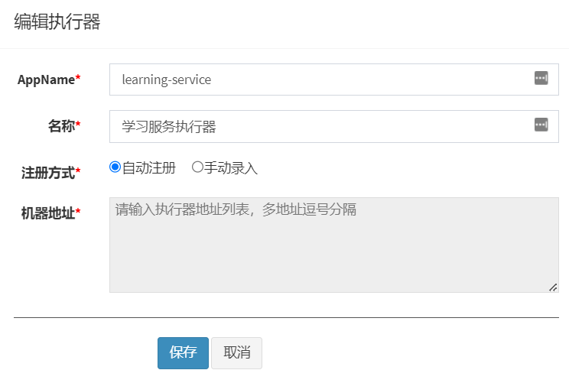
四、注册执行器
重启服务后，登录XXL-JOB管理页面，然后注册一个执行器：

Slide 60
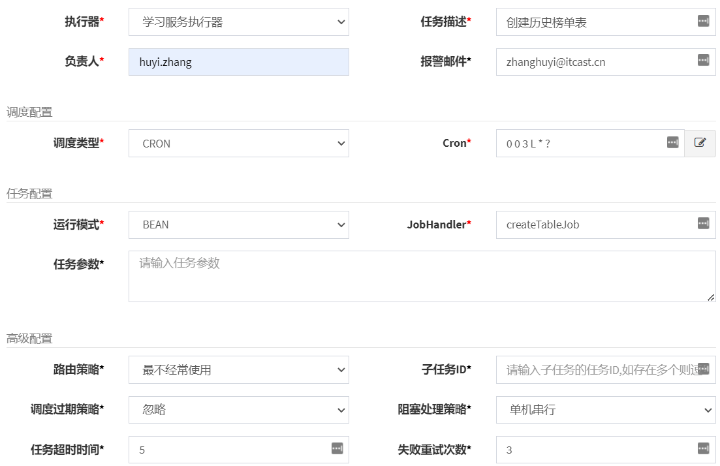
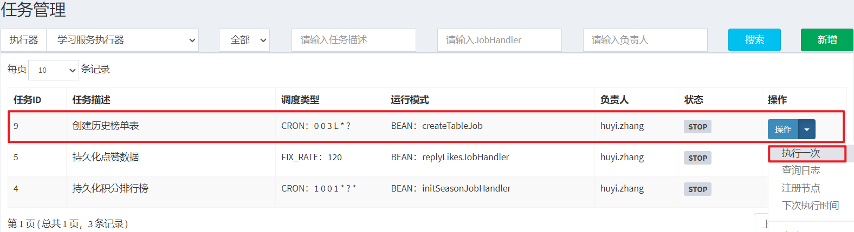
五、执行任务
进入XXL-JOB的管理页面，找到任务管理，添加一个任务给学习服务执行器：

Slide 61
五、执行任务
进入XXL-JOB的管理页面，找到任务管理，添加一个任务给学习服务执行器：

Slide 62
存储方案分析
历史榜单存储策略
定时任务
榜单持久化

Slide 63
榜单持久化
需求：每个月第一天凌晨，将Redis中的上月榜单数据持久化到数据库中，并清理Redis数据
开始
获取
上月时间
查询Redis中上一月榜单
判断数据
是否存在
是
计算
动态表名
保存表名
ThreadLocal
否
持久化
到数据库
读取表名
KEY | MEMBER(用户id) | score(总积分值)
board:202301 | 9628 | 20
 | 9528 | 8
 | 9527 | 5
清理Redis榜单
结束

Slide 64
榜单持久化
需求：每个月第一天凌晨，将Redis中的上月榜单数据持久化到数据库中，并清理Redis数据
小帅
小美
小王

Slide 65
榜单持久化
需求：每个月第一天凌晨，将Redis中的上月榜单数据持久化到数据库中，并清理Redis数据
...
小帅
小美
小王

Slide 66
榜单持久化
需求：每个月第一天凌晨，将Redis中的上月榜单数据持久化到数据库中，并清理Redis数据
数据分片（Shard）：
分页起始页码就是数据分片的编号（index）
分页跨度就是分片的总数量（total）
10
11
12
13
14
15
...
1
2
3
4
5
6
7
8
9
虎
哥
2
JobHandler
JobHandler
JobHandler
3
1

Slide 67
榜单持久化
需求：每个月第一天凌晨，将Redis中的上月榜单数据持久化到数据库中，并清理Redis数据
数据分片（Shard）：
分页起始页码就是数据分片的编号（index）
分页跨度就是分片的总数量（total）
...
虎
哥
2
JobHandler
JobHandler
JobHandler
3
1
1
4
7
10
13
2
5
8
11
14
3
6
9
12
15

